Slide 1
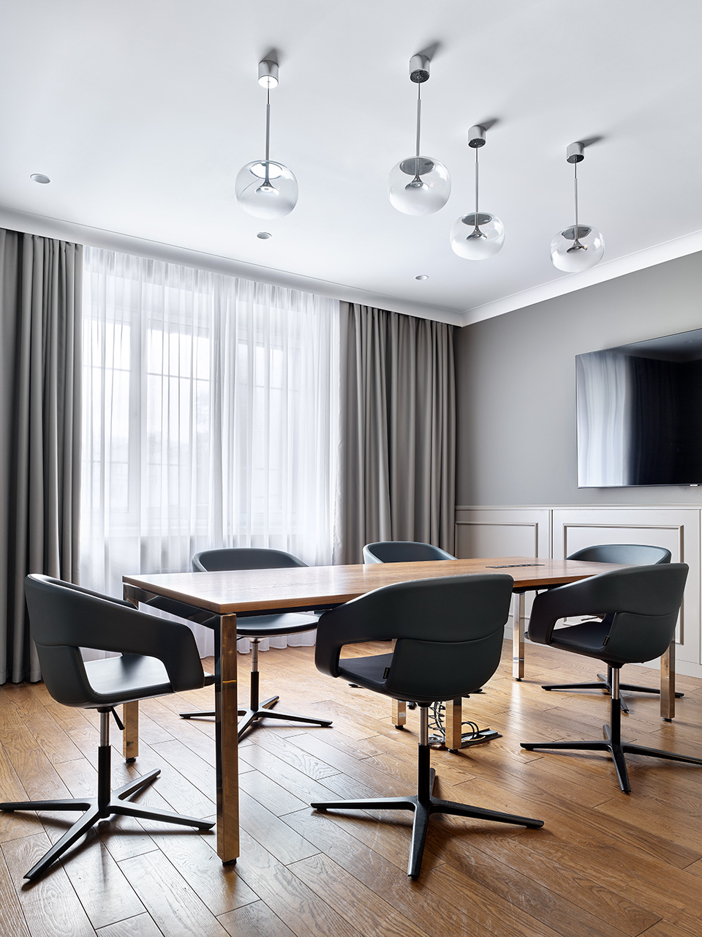
Конференц-зал
Переговорная комната, расположенная на 2 этаже отеля, площадью 21 м² с большим столом и комфортными креслами оснащена всем необходимым для проведения деловых и частных встреч
Вместимость зала 6 человек
Забронировать Meeting room B.60 вы можете по следующим тарифам:
1 час - 1 500 ₽
2 часа - 2 500 ₽
3 часа – 3 500 ₽
4 часа - 4 000 ₽
от 4 до 9 часов -6 000 ₽
Доплата за каждый дополнительный час после 9 часов аренды 500 ₽
Для гостей отеля предоставляется скидка 20% на аренду переговорной комнаты

